Slide 1
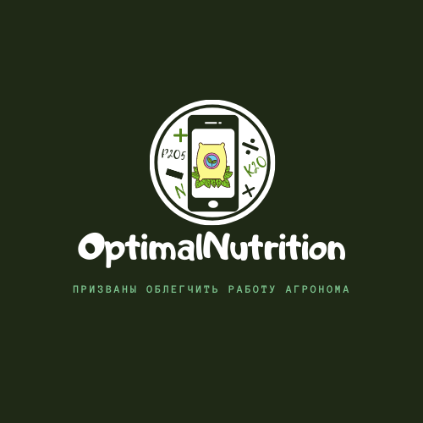


Мобильное приложение «OptimalNutrition»
Команда: AgroFoodGroup
Ставропольский ГАУ
инициативная разработка
Notes:
В презентации вы можете использовать любой дизайн, который вам нравится. Данный шаблон предназначен для копирования!
На титульном слайде укажите:
- название вашего проекта
- название вашей команды
- ваш вуз
- тип разработки (этот шаблон создан для команд с инициативной разработкой. Это значит, что шаблон подходит для команд, которые придумали свою проектную идею самостоятельно)

Slide 2
Мобильное приложение «OptimalNutrition
Пользователи и другие вовлеченные стороны:
Название команды: AgroFoodGroup
Кто? | Чего хочет?
Агроном | Быстро и точно рассчитывать дозы минеральных удобрений под планируемую урожайность.
Рынки НТИ: FoodNet
Сквозные технологии НТИ: большие данные, искусственный интеллект, новые производственные технологии.
Какую проблему решаем:
Наш [агроном]
хочет [быстро расчитывать дозы минеральных удобрений под планируемую урожайность сельскохозяйственных культур],
но не может, потому что
ему мешают [отсутствие систематизированной базы данных о действительной информации результатов о результатах агрохимического обследования почв конкретного хозяйства],
а существующие [решения по расчёту доз минеральных удобрений]
обладают [существенным недостатком: отсутсвие полной картины данных агрохимического монитронинга без привязки к индекcу NDVI]и потому не позволяют эти барьеры преодолеть.
Какое решение предлагаем:
Для [Агронома]
наше [мобильное приложение]
будет [быстро и точно рассчитывать дозы минеральных удобрений под планируемую урожайность сельскохозяйственных культур],
и в отличие от [традиционного (ручного) расчета с использованием стандартных формул]
будет иметь [достаточный и систематизированный объем данных о результатах агрохимического обследования почв с использиванием спутниковых данных с учётом индексов NDVI]
Команда/вакансии:
Запишись в команду здесь (ФИО / leader-id):
Кузьминова Юлия Николаевна / 462447
Григоренко Никита Васильевич / 1405784
Поликарпов Олег Евгениевич / 1405844
Стукалова Алиса Денисовна / 1405921
Бычкова Елизавета Владимировна / 1406308
Колесников Илья Дмитриевич / 1405854
Шебаршинов Сергей Алексеевич / 707931
Кочергина Елена Олеговна / 782472
Манукян Роберт Гайкович / 1406772
Кто нужен?
(расскажи, каких людей тебе не хватает в команду)
НАМ НУЖЕН ПРОГРАММИСТ.
Прототип (MVP):
Модель мобильного приложения с систематизированной базой накопленных данных по аргохимческому обследованию почв с учетом индекса NDVI, наличием формул в системе для расчёта точных доз под планируемую урожайность сельскохозяйственной культуры.

Slide 3
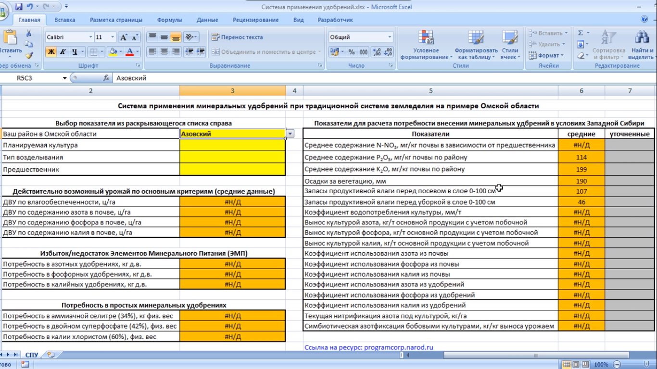
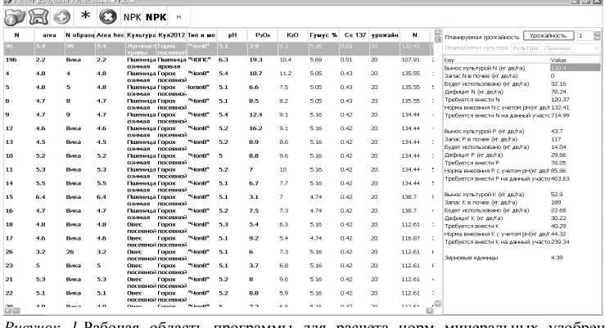
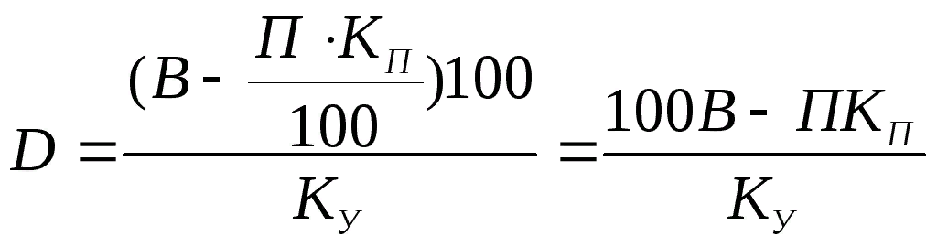
Аналоги нашего решения
1
2
Программа для расчета норм минеральных
удобрений балансовым методом
Система применения удобрений v2.0 (MS Excel)
на сайте: Агрономическое сообщество
Недостатки: Использованы коэффициенты только для Омской области; отсутствует учет показателей индекса NDVI
Недостатки: Нельзя редактировать коэффициенты; отсутствует учет показателей индекса NDVI
3
Традиционный способ расчёта доз минеральных удобрений
Недостатки: Расчет занимает много времени; Нельзя редактировать коэффициенты; отсутствует учет показателей индекса NDVI
Notes:
На слайде / слайдах далее укажите основные аналоги вашего решения, а также расскажите, в чем будет ваше основное качественное преимущество перед ними

Slide 4
Исследование: план и результаты
Гипотезы:
Мы полагаем, что существующие аналоги разработок в данной сфере не отвечают актуальным методам используемым при расчете доз минеральных удобрений.
Мы полагаем что большинство сельхозтоваропроизводителей используют традиционный способ расчета доз минеральных удобрений c устаревшими коэффициентами выноса питательных элементов, без учёта индексов NDVI.
Мы полагаем, что индекс NDVI дает более точную информацию по развитию растений на поле, от чего напрямую зависят дозировки минеральных удобрений под культуры.
Мы полагаем, что разработанное приложение поможет существенно сэкономить время используемое агрономом в ходе сельскохозяйственного сезона для расчета доз минеральных удобрений.
В результате исследования будет разработана модель приложения со следующими преимуществами:
Легко в использовании, экономит время агронома;
Приложение можно использовать в хозяйствах страны с различными почвенными и климатическими условиями;
Первое приложение по расчету доз минеральных удобрений с учетом индекса NDVI;
Более точные расчеты доз по сравнению с аналогами.
Notes:
На слайде / слайдах далее расскажите про результаты и планы вашего исследования, ответив на следующие вопросы:
какие гипотезы выписали
какие проверили
какие выводы сделали из проверенных гипотез
какие гипотезы собираетесь проверять далее и как

Slide 5
Вопросы экспертам
На данном слайде вы можете задать экспертам, имеющим опыт в реализации различных проектов, интересующие вас вопросы по продукту.
Notes:
На данном слайде вы можете задать экспертам, имеющим опыт в реализации различных проектов, интересующие вас вопросы по продукту.

